Slide 1
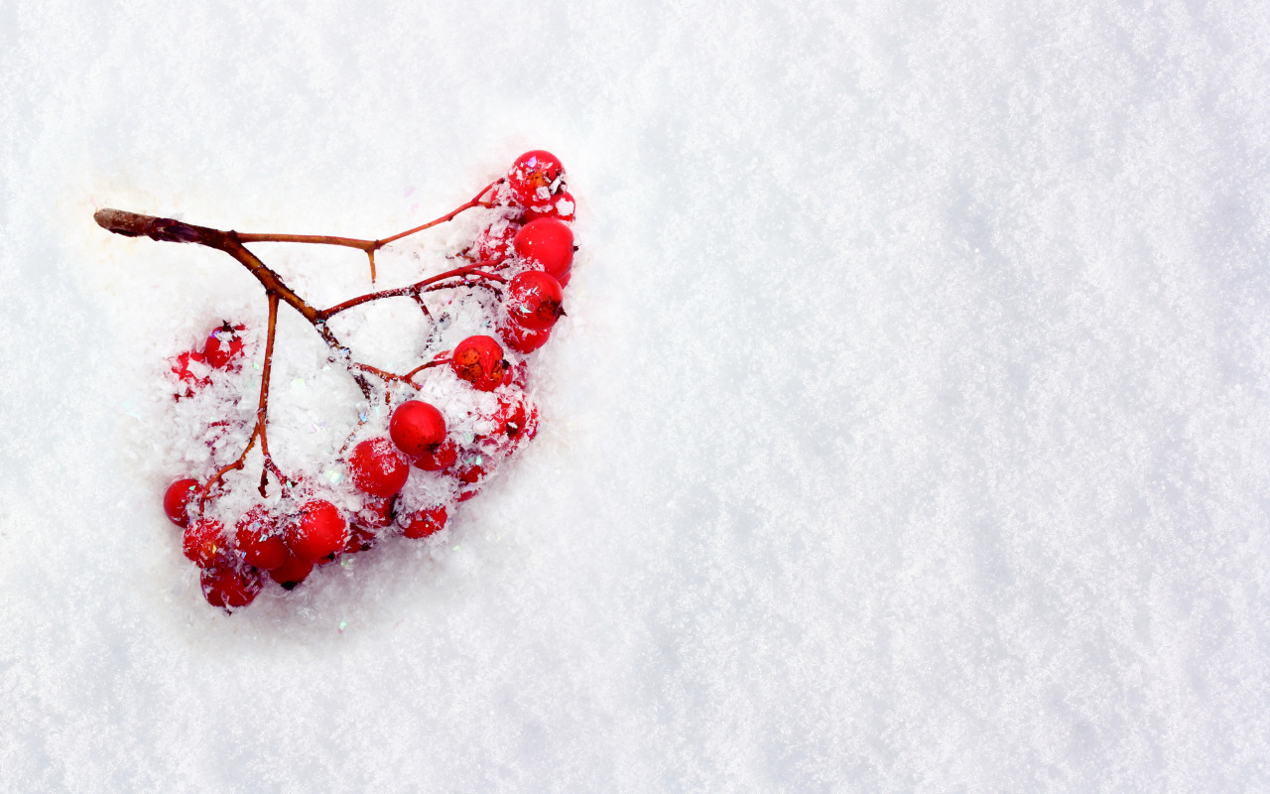
Школьные события НОЯБРЬ
4 ноября ДЕНЬ НАРОДНОГО ЕДИНСТВА | 8 ноября Городской конкурс «Большая георгиевская игра» (7«А»,7 «Б») | 9 ноября Кружок «Расчеты без просчетов» Кружок «В мире прекрасного» Кружок «Подготовка к ГТО» | 10 ноября Муниципальный этап Всероссийской олимпиады по литературе Английский клуб Кружок «Экспедиция» | 11 ноябрь Пробное итоговое сочинение в 11 классе Кружок «Человек и его здоровье»Первое заседание БИЗНЕС КЛУБА
12 ноября Кружок «Подготовка к ГТО» Родительское собрание «Дети в Интернете» | 13 ноября Муниципальный этап Всероссийской олимпиады по математике | 14 ноября ТЭГЭ по математике «Мировая улица. Марафон благодарных потомков» | 16 ноября Муниципальный этап Всероссийской олимпиады по обществознанию Кружок «Расчеты без просчетов» Кружок «В мире прекрасного» Кружок «Подготовка к ГТО» | 17 ноября Муниципальный этап Всероссийской олимпиады по физике ВТОРОЙ ВТОРНИК (6 а класс) Английский клуб Кружок «Экспедиция»
18 ноября Муниципальный этап Всероссийской олимпиады по биологии ВТОРОЙ ВТОРНИК (6 б класс) Кружок «Человек и его здоровье» ШОУ ТАЛАНТОВ | 19 ноября ТЭГЭ по русскому языку Муниципальный этап Всероссийской олимпиады по англ.яз. Орфографический диктант (англ.яз.) 5-11 класс Кружок «Подготовка к ГТО» | 20 ноября Муниципальный этап Всероссийской олимпиады по физ.культуре (теория) ДЕНЬ ПРИНЯТИЯ КОНВЕНЦИИ О ПРАВАХ РЕБЕНКА РУССКИЙ СИЛОМЕР (ГТО) ПОСВЯЩЕНИЕ В ПЯТИКЛАССНИКИ | 21 ноября Муниципальный этап Всероссийской олимпиады по физ.культуре (практика) ДЕНЬ СЛОВАРЯ ПРОЕКТ «МЫ ПРОТИВ НАРКОТИКОВ!» | 23 ноября Онлайн-конкурс чтецов «Стихи опаленные войной» Кружок «Расчеты без просчетов» Кружок «В мире прекрасного» Кружок «Подготовка к ГТО»
24 ноября ТЭГЭ по предметам по выбору ДЕНЬ СУВОРОВА Английский клуб Кружок «Экспедиция» | 25 ноября Муниципальный этап Всероссийской олимпиады по химии Кружок «Человек и его здоровье» МЕТКИЙ СТРЕЛОК | 26 ноября ТЭГЭ по предметам по выбору Игра для 7-9 классов «КАТАКАНА» Кружок «Подготовка к ГТО» Форум учащихся-волонтеров ШСП «Мир без границ» | 27 ноября Конкурс чтецов на англ.языке для 5-8 классов Форум учащихся-волонтеров ШСП «Мир без границ» САМЫЙ СИЛЬНЫЙ | 28 ноября ДЕНЬ МАТЕРИ «Образовательное мероприятие» (5 «А» класс)

